Slide 1
Introducción a

Slide 2
Sistema de control de versiones (VCS)
Es un sistema que registra los cambios realizados sobre un archivo o conjunto de archivos a lo largo del tiempo, de modo que se pueda recuperar versiones específicas de los mismos en un determinado momento.
Un VCS posee tres capacidades importantes:
Reversibilidad: retornar a un estado anterior del proyecto en caso de fallas.
Concurrencia: Muchas personas modificando el mismo código o documento.
Anotación: Adjuntar información relevante de los cambios realizados.

Slide 3
SVN vs GIT
 | SVN | GIT
Control de versiones | Centralizada | Distribuida
Seguimiento de cambios | Basado en archivos | Basado en contenido
Historial de cambios | Solo en el repositorio central | Tanto el repositorio central como cada copia local

Slide 4
Diferencia de comandos
clone
pull
add
commit
push
checkout
revert
checkout
update
add
commit
switch
revert

Slide 5
Flujo normal
Jose
Dev/Local
Dev/Remote
Maria
Dev/Local
clone
clone
INICIO TAREA #25
INICIO TAREA #24
TAREA #24
commit
pull - push
commit
pull - merge - push
TAREA #26
FIN TAREA #25
FIN TAREA #24
TAREA #25

Slide 6
Modelo de branching
Dev
Release
Hot Fix
Master
tag 0.0
TAREA #23
TAREA #28
TAREA #25
tag 0.1
Release 1.0
BUG FIXING
tag 1.0

Slide 7
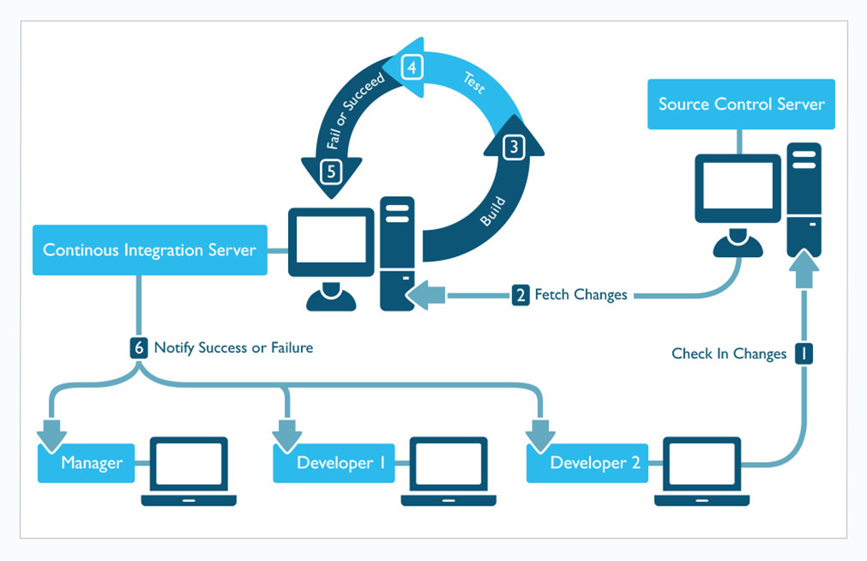
Integración continua
Es una práctica de software en donde los cambios en el software se combinan en un repositorio local, periódica y frecuentemente, con el objetivo de la detección de errores temprana.
Normalmente esta integración es automatizada.

Slide 8
¿ Preguntas ?
Gracias!

